Slide 1

DELJENJE Z 8

Slide 2
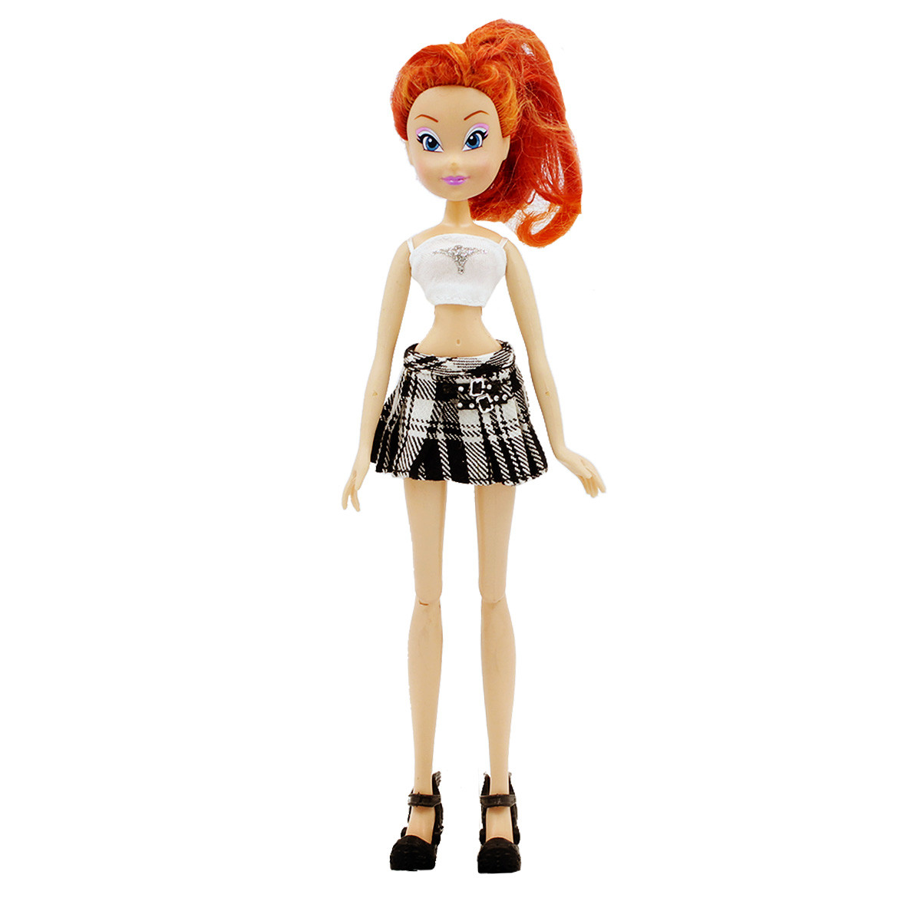

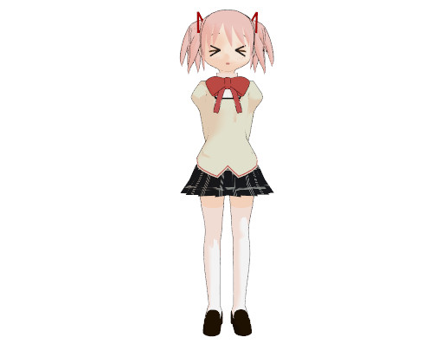
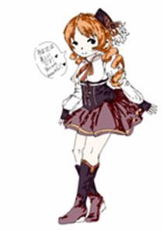


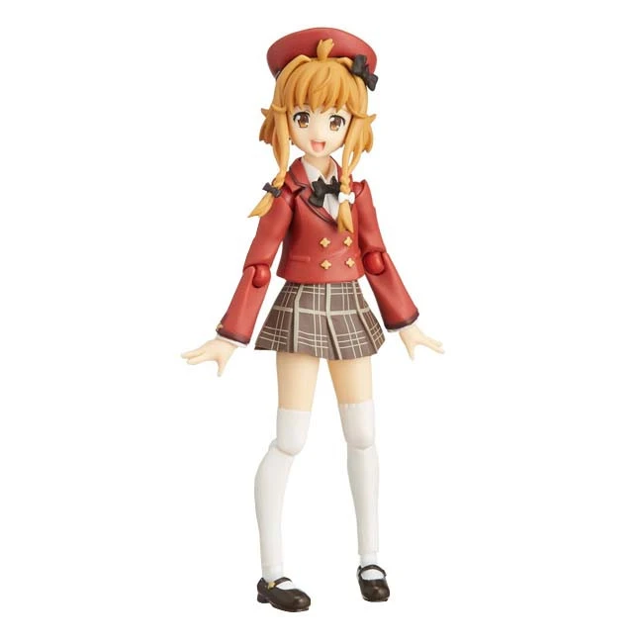
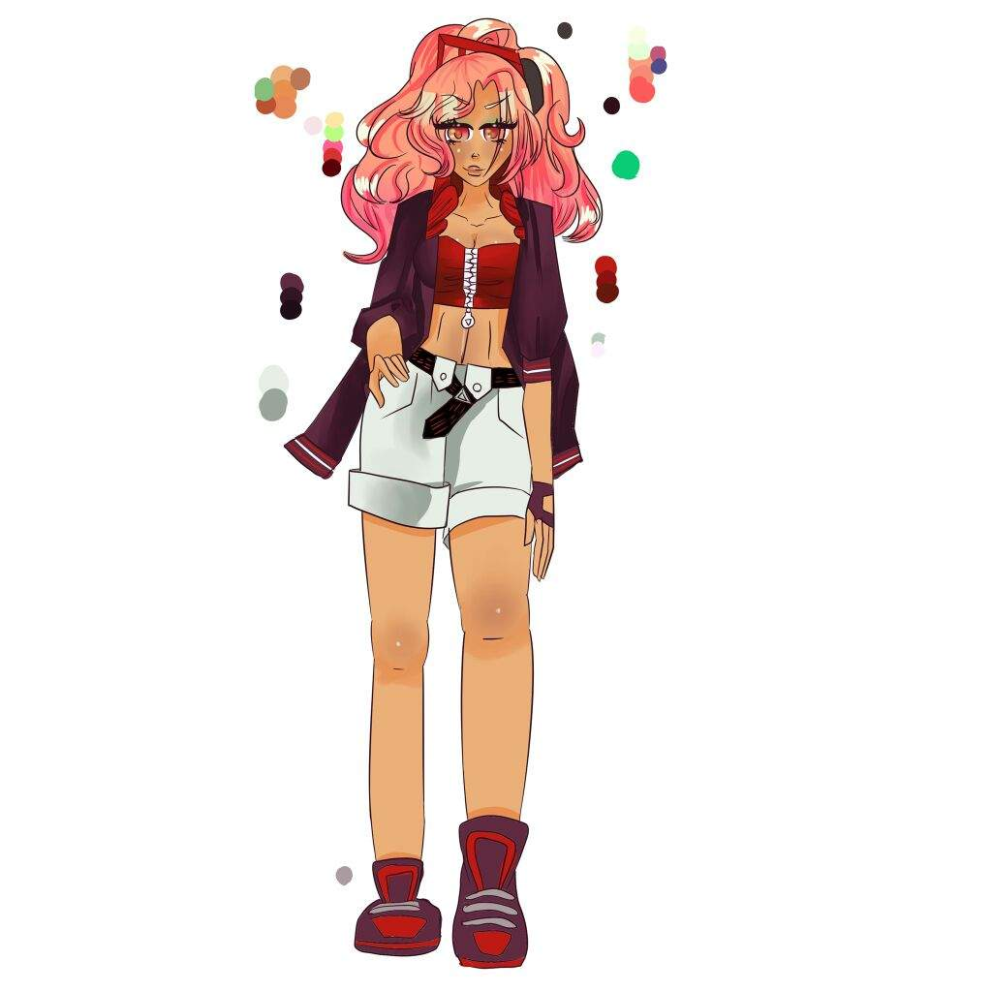
Mama je spekla medenjake in jih razdelila med svojih 8 otrok.
?
?
?
?
?

Slide 3

8
8 : 8 = 1, ker je 1 · 8 = 8

Slide 4
16
16 : 8 = 2, ker je 2 · 8 = 16

Slide 5

24
24 : 8 = 3, ker je 3 · 8 = 24

Slide 6

32
32 : 8 = 4, ker je 4 · 8 = 32

Slide 7
40
40 : 8 = 5, ker je 5 · 8 = 40

Slide 8
48
48 : 8 = 6, ker je 6 · 8 = 48

Slide 9
56
56 : 8 = 7, ker je 7 · 8 = 56

Slide 10
64
64 : 8 = 8, ker je 8 · 8 = 64

Slide 11
72
72 : 8 = 9, ker je 9 · 8 = 72

Slide 12
80
80 : 8 = 10, ker je 10 · 8 = 80

Slide 13
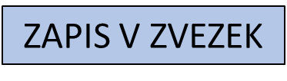
DELIM S ŠTEVILOM 8
, ker je 1 ∙ 8 = 8
8 : 8 = 1
, ker je 2 ∙ 8 = 16
16 : 8 = 2
24 : 8 = 3
, ker je 3 ∙ 8 = 24
32 : 8 = 4
, ker je 4 ∙ 8 = 32
40 : 8 = 5
, ker je 5 ∙ 8 = 40
48 : 8 = 6
, ker je 6 ∙ 8 = 48
, ker je 7 ∙ 8 = 56
56 : 8 = 7
, ker je 8 ∙ 8 = 64
64 : 8 = 8
, ker je 9 ∙ 8 = 72
72 : 8 = 9
, ker je 10 ∙ 8 = 80
80 : 8 = 10

Slide 14

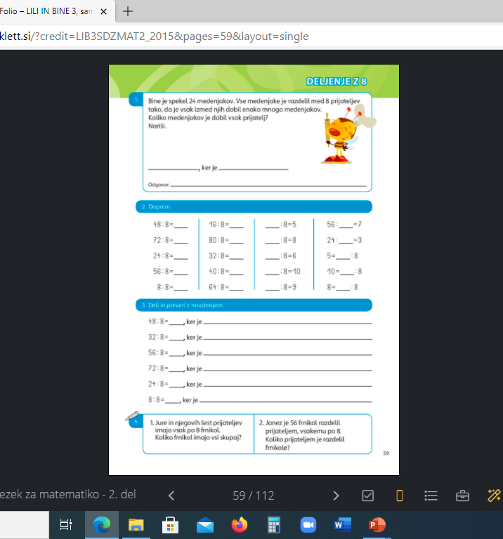
Reši naloge v delovnem zvezku na strani 59.

